Slide 1
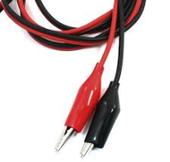
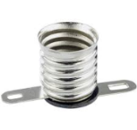
10/L’électricité.
Notion scientifique : avoir une notion d’électricité
Compétence : savoir allumer une ampoule près de la source électrique
1
2
3
4
5
6

Slide 2
